Slide 1
Turma: EFM0601 Turma: Disciplina: REDAÇÃO – MAIC – 4BIMESTRE
Matrícula | Aluno | Nota
14003511 | AMANDA GOMES MAGALHAES
14003759 | ANA LUIZA LEAL BALIEIRO | 9
14001748 | ANDRE GUERRA ARAUJO | 7.5
14002639 | ANDRESSA FABIOLA LIMA PINTO | 8.5
14002353 | AYE LUIZ REZENDE LIMA | 8
14000849 | CAIO POLYCARPO FRANCHINI | 8
14003295 | CAMILA MARQUES DE ARAÚJO
14004038 | CATARINA VITORIA OLIVEIRA DO ROSARIO | 8.8
14000814 | CAUE RIBEIRO PASCARELLI LOPES | 8.8
14003953 | EUGENIO IVAN MARQUES BERTOLINI | 7.5
14003678 | GABRIEL GURGEL DO AMARAL BRITO | 8.8
14001870 | GIOVANNA CHRISTINNE SANTOS ARAUJO | 7
14001101 | HADASSA LIMA DOS SANTOS CAVALCANTE | 9
14003040 | INGRID NATALIE BEZERRA CASSOTE | 8.8
14001993 | ISAAC DE CASTRO AZEVEDO | 8.8
14001144 | ISABELA BRELAZ SILVA GARCIA | 8.5
14001390 | JOAO MARCOS BARBOSA NOGUEIRA | 7.5
14002841 | JULIANA BENITAH BOTELHO
14004232 | LUANA GOMES FONSECA
14001888 | MARIA EDUARDA LIMA PEREIRA | 7
14001489 | NICKOLAS JAVIER SANTOS LIVERO | 9
14001454 | NICOLE BOMFIM SERAFICO DE ASSIS CARVALHO
14001535 | ROBERTH FERNANDO GOMES MAIA | 8
14003660 | RONESSA DE SOUZA GONCALVES
14003260 | SALOMAO BEN MARTINIANO
14001560 | SAMMYA CASSIANO DA SILVA PEREIRA | 9
14002442 | SILVIO ROMERO DE MIRANDA LEAO NETO | 8.8
14002892 | YASMIN OLIVEIRA DA SILVA | 8.5

Slide 2
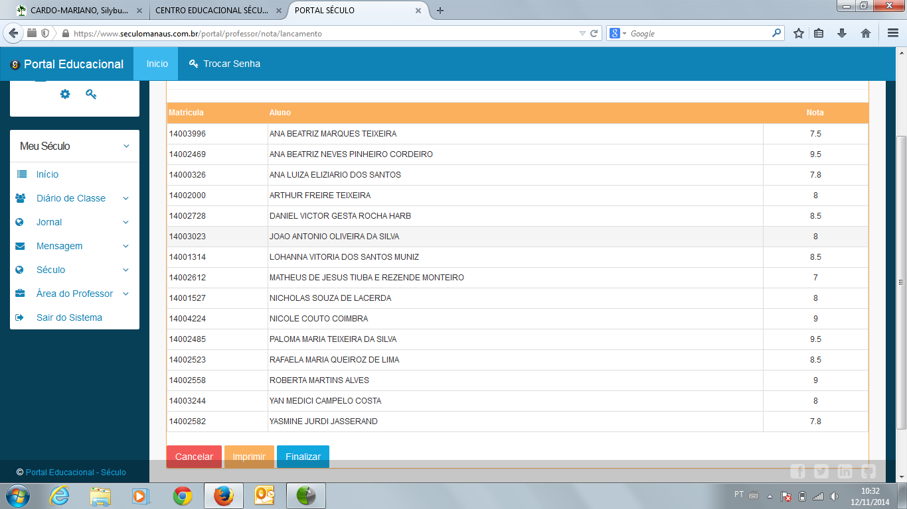
MAIC – 7º. ANO – 4BIMESTRE - 2014

Slide 3
Turma: EFM0801 Turma: Disciplina: REDAÇÃO – MAIC – 4BIMESTRE
Matrícula | Aluno | Nota
14004267 | ALAN MICAEL NOBRE FROTA | 9.5
14004020 | BEATRIZ CAMPOS LINHARES LIMA | 8
14003708 | BRIAN LUCAS PONCE CANDIDO | 8.8
14001233 | CAREN ARAUJO MEDEIROS BESSA | 9.5
14002370 | DAVI VENANCIO DE FREITAS | 10
14004089 | FERNANDO MAIA NEVES COÊLHO | 9.5
14001284 | FERNANDO RODRIGO GOMES MAIA | 9.5
14001268 | GABRIELLE DE AGUIAR FRANCISCONI | 9.5
14002060 | GIOVANA QUEIROZ BARROS | 9.5
14003872 | IZABELA AZEVEDO MONTEIRO | 8
14004259 | JHENIFER SOUZA DA SILVEIRA | 9.5
14002825 | JOAO VICTOR QUEIROZ DE BASTOS BRITO | 9.5
14000270 | JULIA ZUAZO DE OLIVEIRA | 8.8
14002965 | KAROLAYNE DE CASTRO APOLONIO | 8
14001608 | LETICIA DE MELO BASTOS | 8
14001292 | LUCAS MINORU YASUDA FERNANDES | 10
14001276 | LUCAS SANTIAGO FERMINO | 8
14001373 | MARTINA GOLDBERG ROCHA FERNANDES | 9.5
14001357 | MATEUS OLIVEIRA LANDIM | 9.5
14002574 | NATALIA CARDOSO CHIXARO | 8.8
14002795 | PAOLA BULARMAQUI JACOB DE SOUZA | 9.5
14001969 | PAULO EDUARDO FONTES DE VASCONCELLOS DOS SANTOS | 8.8
14001896 | RAFAEL XAVIER CUNHA | 8

Slide 4
Turma: EFM0901 Turma: Disciplina: REDAÇÃO – MAIC – 4BIMESTRE
Matrícula | Aluno | Nota
14003228 | AISHA MAHER LABIB AMIN ISMAIL | 8.8
14002973 | AMANDA SOUSA MATOS | 9.5
14003287 | ANA CLAUDIA DE HOLANDA BARROS | 10
14003147 | ANA LUIZA LOIO BECIL | 10
14000121 | ANNE GABRIELLY BOTELHO OZORIO | 8.8
14002884 | CAROLINE PINTO DE SOUZA | 9.3
14000946 | CASSIA GABRIELA ASSUNÇÃO MORAES | 10
14001470 | CHELLSEA AZEVEDO VERDE | 10
14002280 | CLARA FERNANDES FIGUEIREDO | 9.5
14001977 | DAYANA KAREN CANUTO QUEIROZ | 10
14001306 | EDUARDO VENTURIM DE CAMPOS GUERRA | 10
14001403 | EMANUEL CASSIANO | 8.8
14002302 | GABRIEL MOURA DE SOUZA | 8.2
14002647 | GIOVANNA ANDRADE FIGUEIREDO | 10
14003120 | GUSTAVO LEON CARDOSO CAMELI | 8
14003600 | HELIO GABRIEL MAGALHAES AREOSA | 10
14004275 | IAN GABRIEL NOBRE FROTA | 10
14003368 | ISABELA MELO DE ALMEIDA | 10
14001500 | JOAO PEDRO ALVES CORDEIRO | 9.3
14001543 | JOAO VICTOR TAUMATURGO RODRIGUES | 8.8
14002027 | LETICIA GADELHA DE CASTRO | 8.8
14001624 | MARCUS VENICIUS MARTINS DE OLIVEIRA NETO | 9.5
14003686 | MARIA CAROLINA GURGEL DO AMARAL TEIXEIRA | 10
14003155 | MARIA CECILIA SILVA BECIL | 8.9
14000733 | MARIA FERNANDA BRAGA FIGUEIREDO PRESTES | 9.3
14003074 | MARIO LUCAS DE ARAUJO MOREIRA | 8
14002620 | MATEUS ALMEIDA NOVO | 8
14004283 | MUHAMMAD MURAD CAMPOS ABDEL AZIZ | 8
14003694 | SUZYELLEN MESQUITA BRANDAO | 10

Slide 5
Turma: EMM0101 Turma: Disciplina: REDAÇÃO – MAIC – 4BIMESTRE
Matrícula | Aluno | Nota
14001349 | ABRAAO ALVES CARIOCA PEDROSA | 8.1
14001365 | ALMIR GABRIEL ODA CARVALHAL | 7.8
14001810 | ANA CAROLINA MANZOLI | 8.4
14003848 | BARBARA BARJA QUEIROZ | 8.4
14002205 | BEATRIZ QUEIROZ DE LIMA | 8.2
14001594 | BEATRIZ SACHIKO YASUDA FERNANDES | 7
14001675 | CATARINA BESSA MELO | 7.8
14001730 | DANIEL GUIMARAES DE AZEVEDO
14002264 | GABRIEL FRANCESCO RAMOS VACIRCA | 6.3
14004003 | GIOVANNI MASIERO | 8.1
14001950 | GUILHERME MORAS CASONATTO | 7.3
14002400 | HANNAH BEATRIZ SAMPAIO VEIGA | 8.2
14002760 | JURANDIR WANDERLEY NETO | 8
14000334 | KALEL DO NASCIMENTO ORTIZ | 7
14003783 | KAROLINE QUEIROZ MENDONCA | 7.8
14002710 | LARA FREIRE TEIXEIRA | 7
14002337 | LARISSA DA ROCHA CARDOSO | 10
14003465 | LARISSA GURGEL VITALLI | 7
14002345 | LORENA GURGEL VITALLI | 8.2
14002981 | LUISA VILLELA MANZI | 8.2
14002850 | MARIA GABRIELA NOBRE NUNES DE MELO | 8.2
14002019 | SARA DE CASTRO AZEVEDO | 8
14002566 | STEPHANY BARBOSA LIMA | 10
14003139 | THAIS MICHELE DA COSTA ALVES
14001586 | VICTOR HUGO ALBUQUERQUE SOARES
14000296 | VICTOR ZUAZO DE OLIVEIRA | 7
14001934 | VICTORIA DE CASSIA SOARES PORTO | 7.3
14000318 | VITORIA KRISLEN FREITAS DA GAMA | 8.2
14003430 | WENDEL LOPES SAID | 7.8
14003236 | YOUSSEF MAHER LABIB AMIN ISMAIL | 8.2

